Slide 1
Начало
4.10
Ввод kmValue
Ввод ftValue
Создание объекта kmDistance
Создание объекта ftDistance
Вызов метода compare для сравнения kmDistance и ftDistance
Результат < 0
Результат > 0
Вывод: "Км меньше футов"
Вывод: "Футы меньше км"
Вывод: "Км меньше футов"
Вывод: "Расстояния равны"
Конец

Slide 2
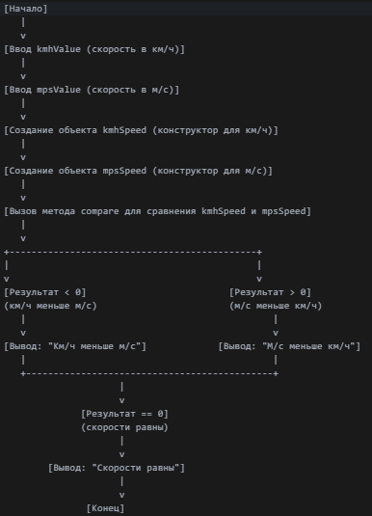
4.11

Slide 3
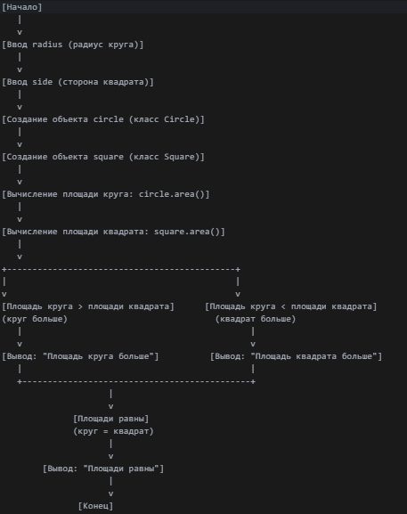
4.12

Slide 4
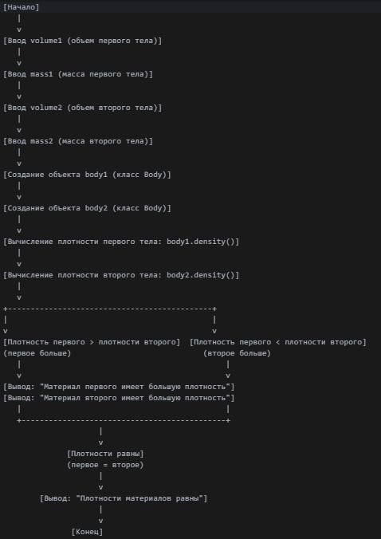
4.13

Slide 5
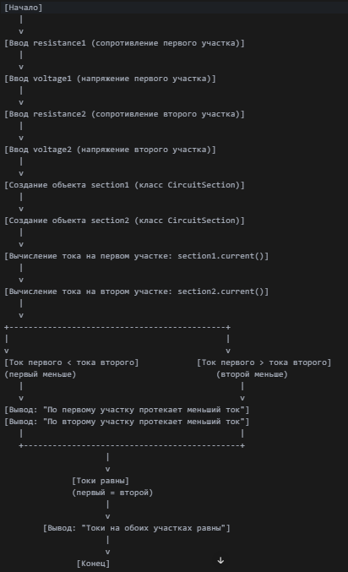
4.14

Slide 6
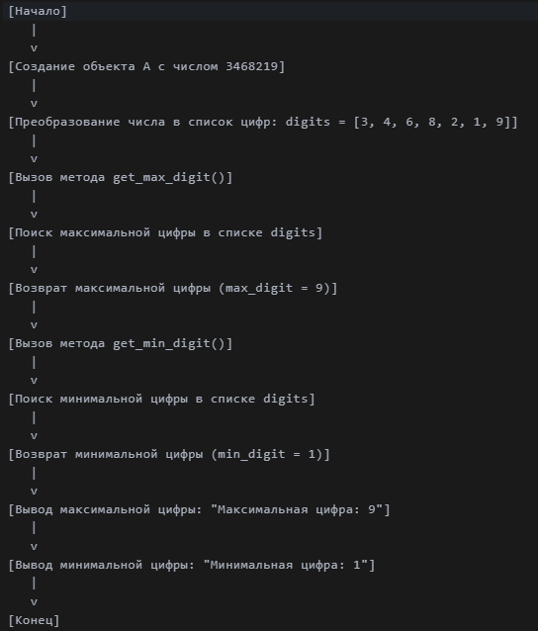
6.41

Slide 7
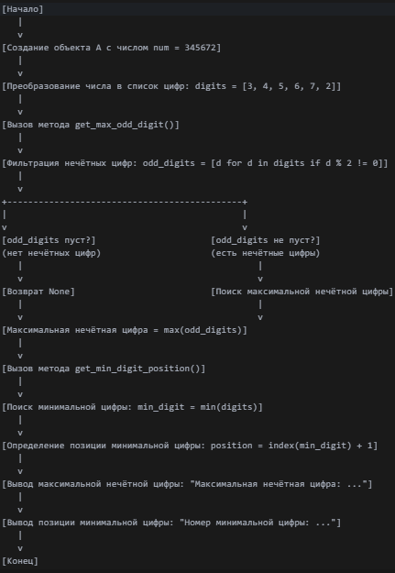
6.48

Slide 8
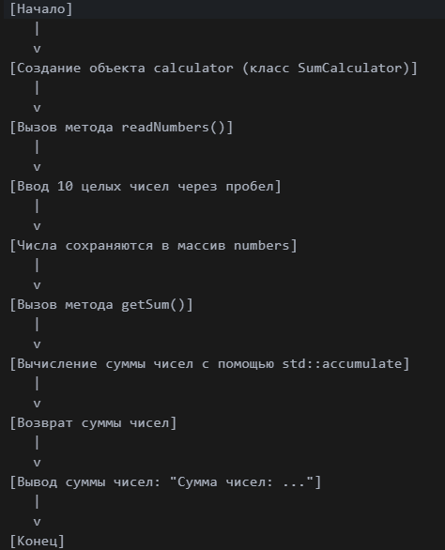
7.1

Slide 9
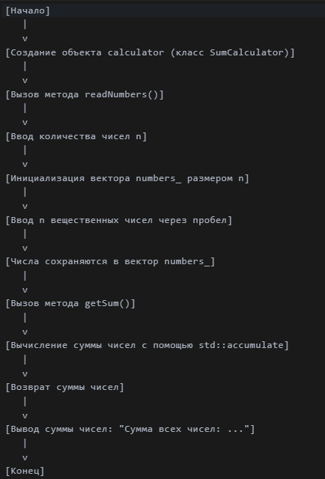
7.2

Slide 10
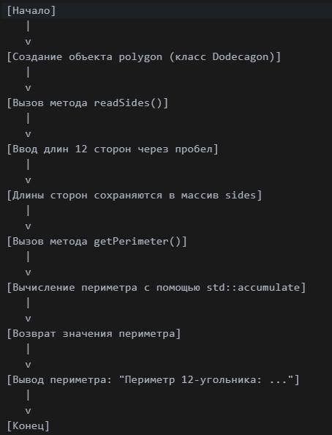
7.3

Slide 11
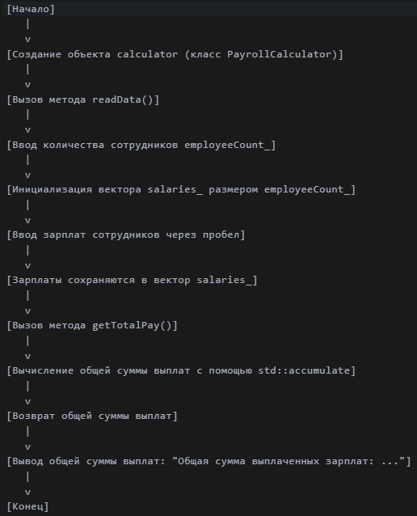
7.5

Slide 12
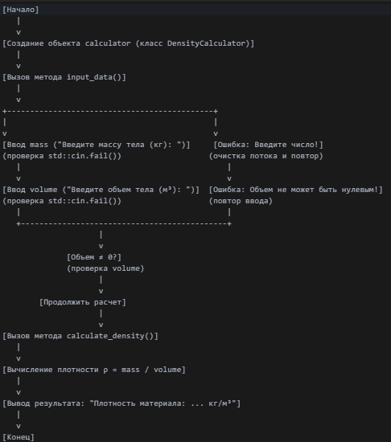
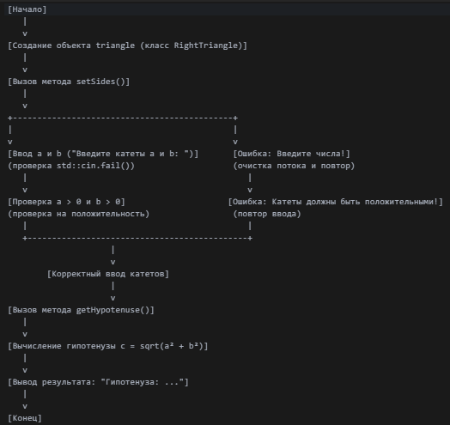
2.13 .2.14

Slide 13
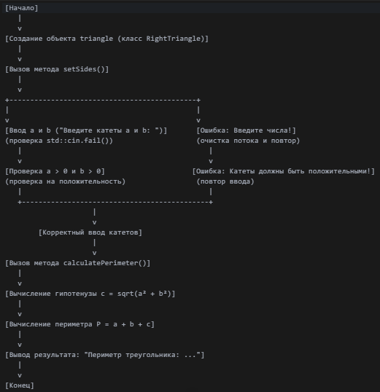
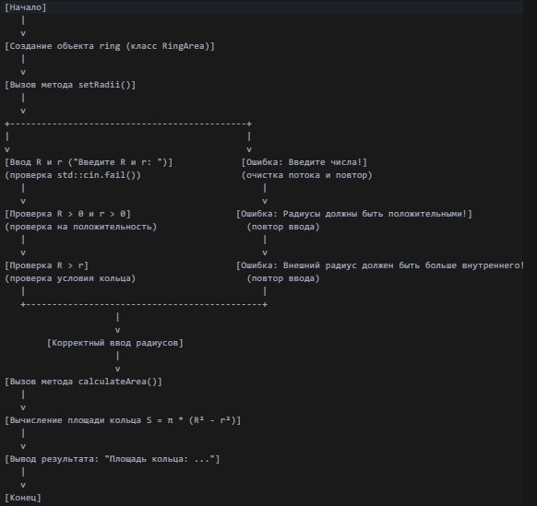
2.15.2.16

Slide 14
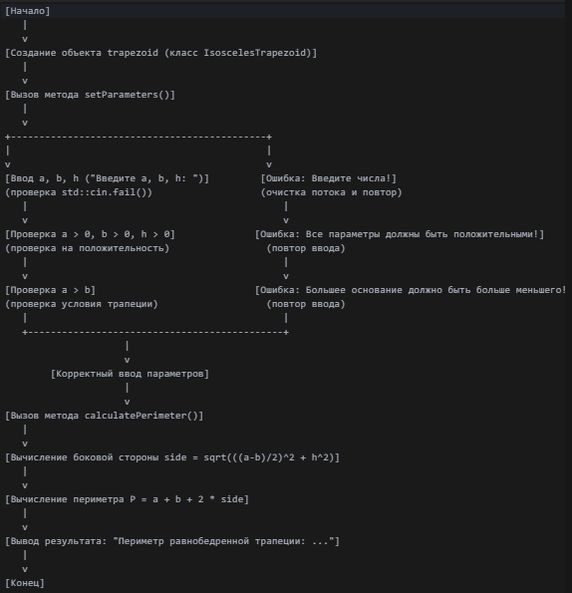
2.17

Slide 15
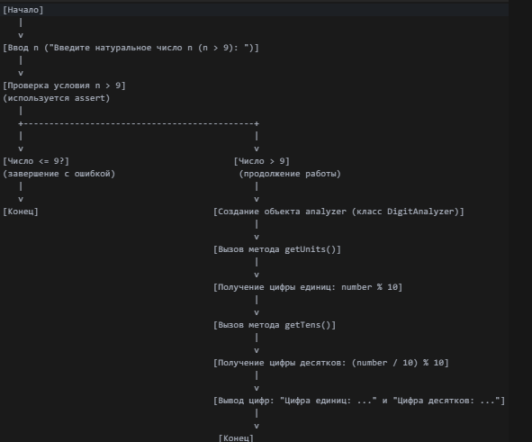
3.29 3.30 3.31

Slide 16
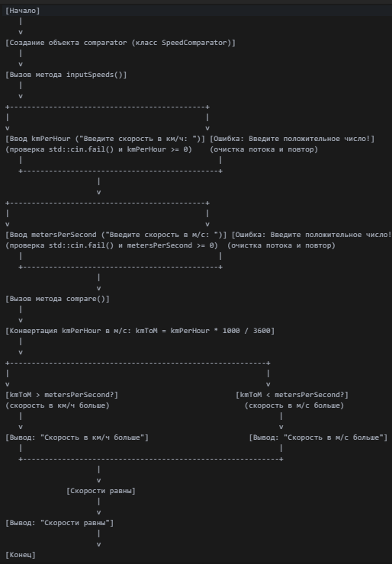
4.11

Slide 17
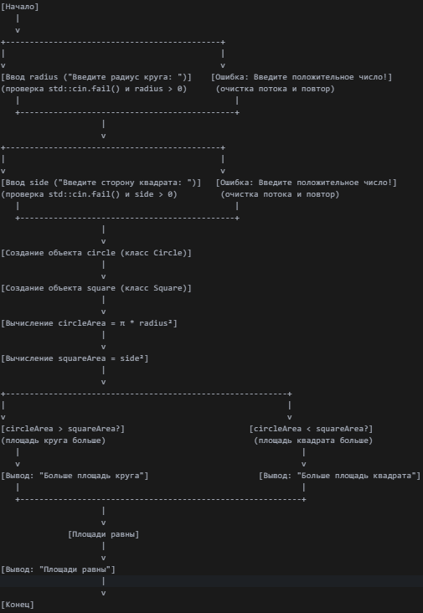
4.12

Slide 18
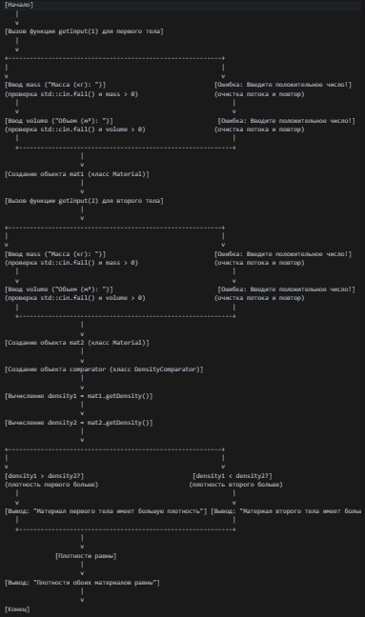
4.13

Slide 19
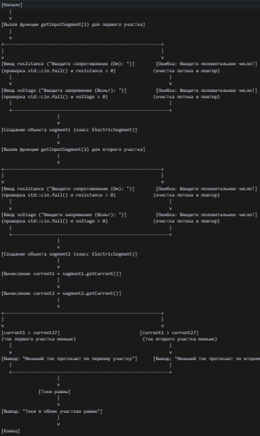
4.14

